Slide 1



Interakce
(1) Aplikace „Sli.do“
- Jděte na sli.do a do pole s kódem vložte 4635559
- Dotazy vznášejte vždy v rámci daného bloku
- Dotazy prosíme pokládat adresně a konkrétně
(2) Dotazy ústní
- Vždy po skončení příslušné prezentace; prostým přihlášením
(3) Interakce po skončení
- Mj. v rámci následujících aktivit kraje
- Prostřednictvím kontaktů, které si vytvoříte či na ně navážete

Slide 2
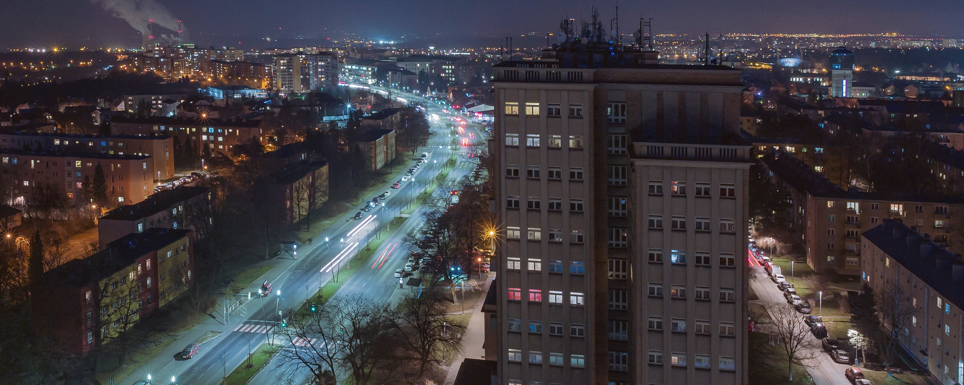


David Škorňa, vedoucí projektu SPARCS (město Kladno)

Slide 3
„Milion a jedno pojetí smart city …“
OECD o smart city tvrdí leccos … digitalizace, veřejné služby, blahobyt.
Evropská komise o smart city říká také řadu věcí … efektivita, digitalizace, uživatelé …
… k tomu máme smart village, k tomu smart region, k tomu smart solutions.
MMR na to má metodiku, nyní i strategii a dokonce nově Implementační plán (= spousta zajímavých věcí).
Řada definic je postavena na sektorech energetiky, mobility a digitalizace. Technologie hrají ve smart city klíčovou roli. Nicméně …
O konečné, standardizované a dokonale návodné definice však nemůže jít … vždy bude klíčový lokální kontext a potenciál rozvoje.

Slide 4

… proč o smart mluvíme (???)
Motorem
Ekonomika
Pokrok
Digitalizace
Efektivita
Úspory
Odolnost
Multidisciplinarita
Paralelně „a ideálně“
Více deregulace a méně byrokracie
Elektronizace něčeho, co se dělalo jinak
Více odvahy na zdánlivě složité projekty a rozhodnutí
Ekosystém partnerství

Slide 5
… selský rozum, otevřenost, inovace, akceptace …
Systémové myšlení (vize, strategie, prioritizace, investiční plán, trendy, divoké karty, včasné varovné systémy, práce s dynamikou světa).
Spolupráce (společná řeč a hledání optimálních řešení; inspirace a interakce; vytvořené aliance a ekosystém partnerství).
Sdílení (znalostí, zdrojů, kapacit).
Udržitelnost (na mysli od počátku; nákladovost či výnosnost, replikace) a odolnost (taková řešení, která jsou dlouhodobá, eliminují rizika a hrozby, zpevňují základ).
Kvalita (na úrovni vstupů i výstupů; vhodné dopady na cílovou skupinu).
Solidarita (silnější podporují ty, co nemají potřebné vstupy).

Slide 6
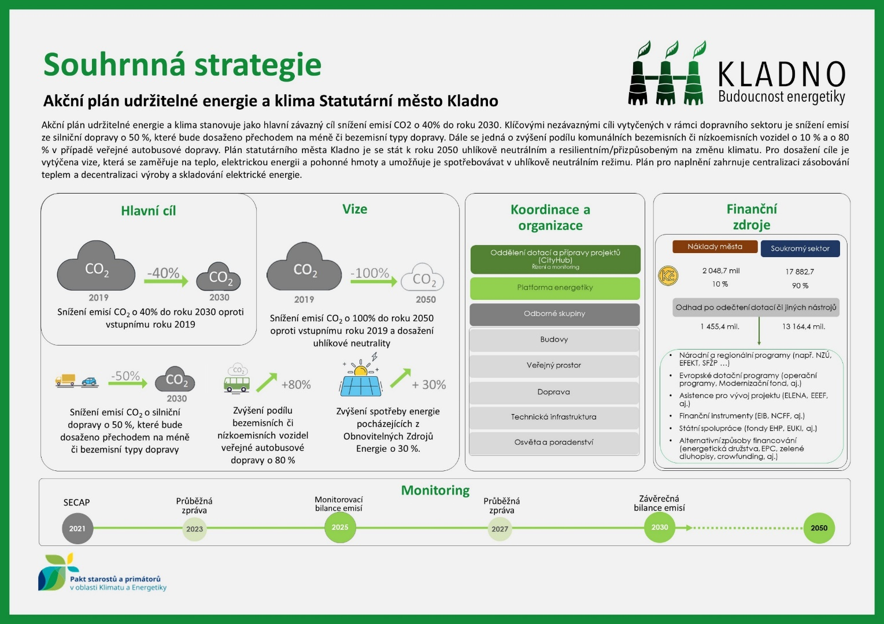
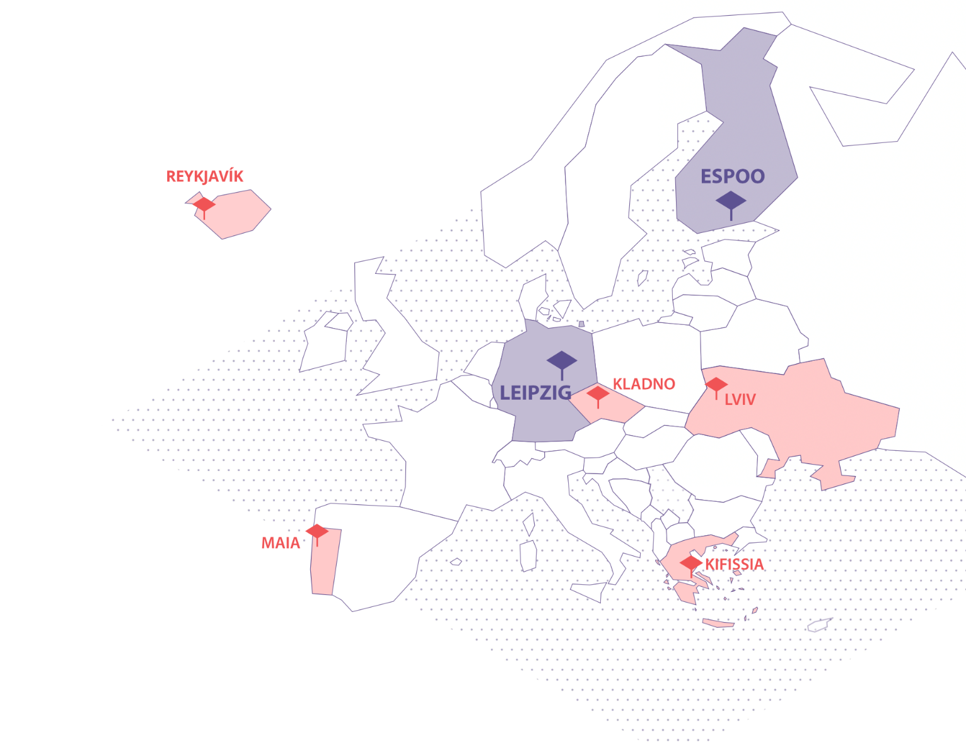
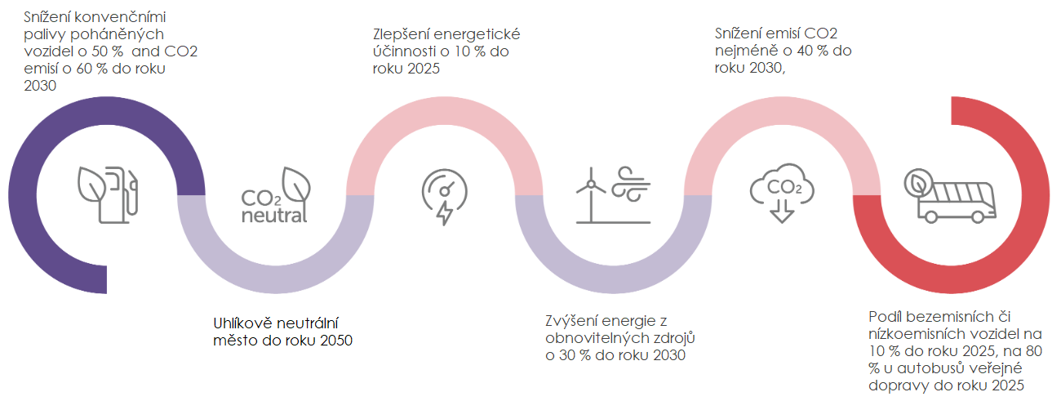
… začít vizí …. jasných cílů … strategii … k operacionalizaci
Změna energetické bilance – odklon od uhlí (pro výrobu elektrické a tepelné energie) a dosahování uhlíkové neutrality.
Notes:
Základní rysy vize:
ambice dosažení uhlíkové neutrality,
modernizace infrastruktury a zdrojů,
využití inovací a technologií pro potřeby obyvatel,
nacházení ekonomických příležitostí,
problém spojený se sociálními dopady,
rozsáhlé technologické změny ve všech sektorech,
redukce využití uhlí pro výrobu elektrické a tepelné energie,
změna dopravních návyků a transformace ostatních sektorů (včetně stavebnictví).

Slide 7
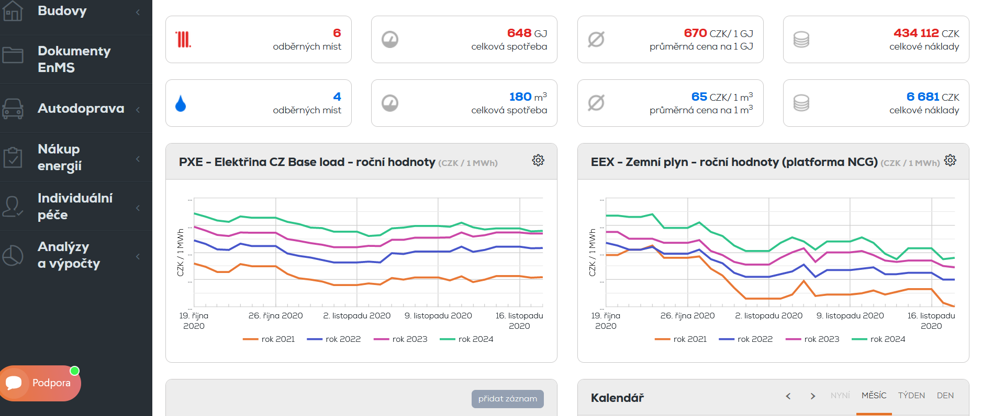
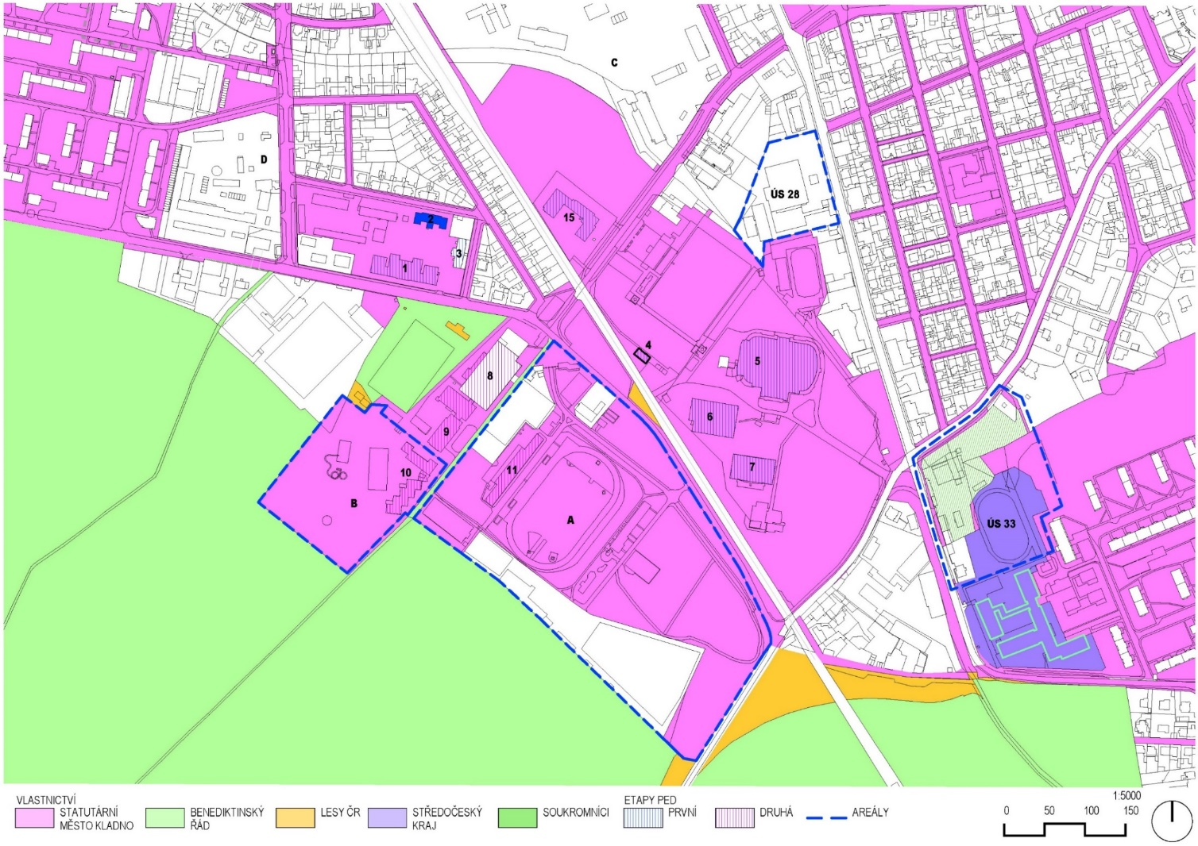
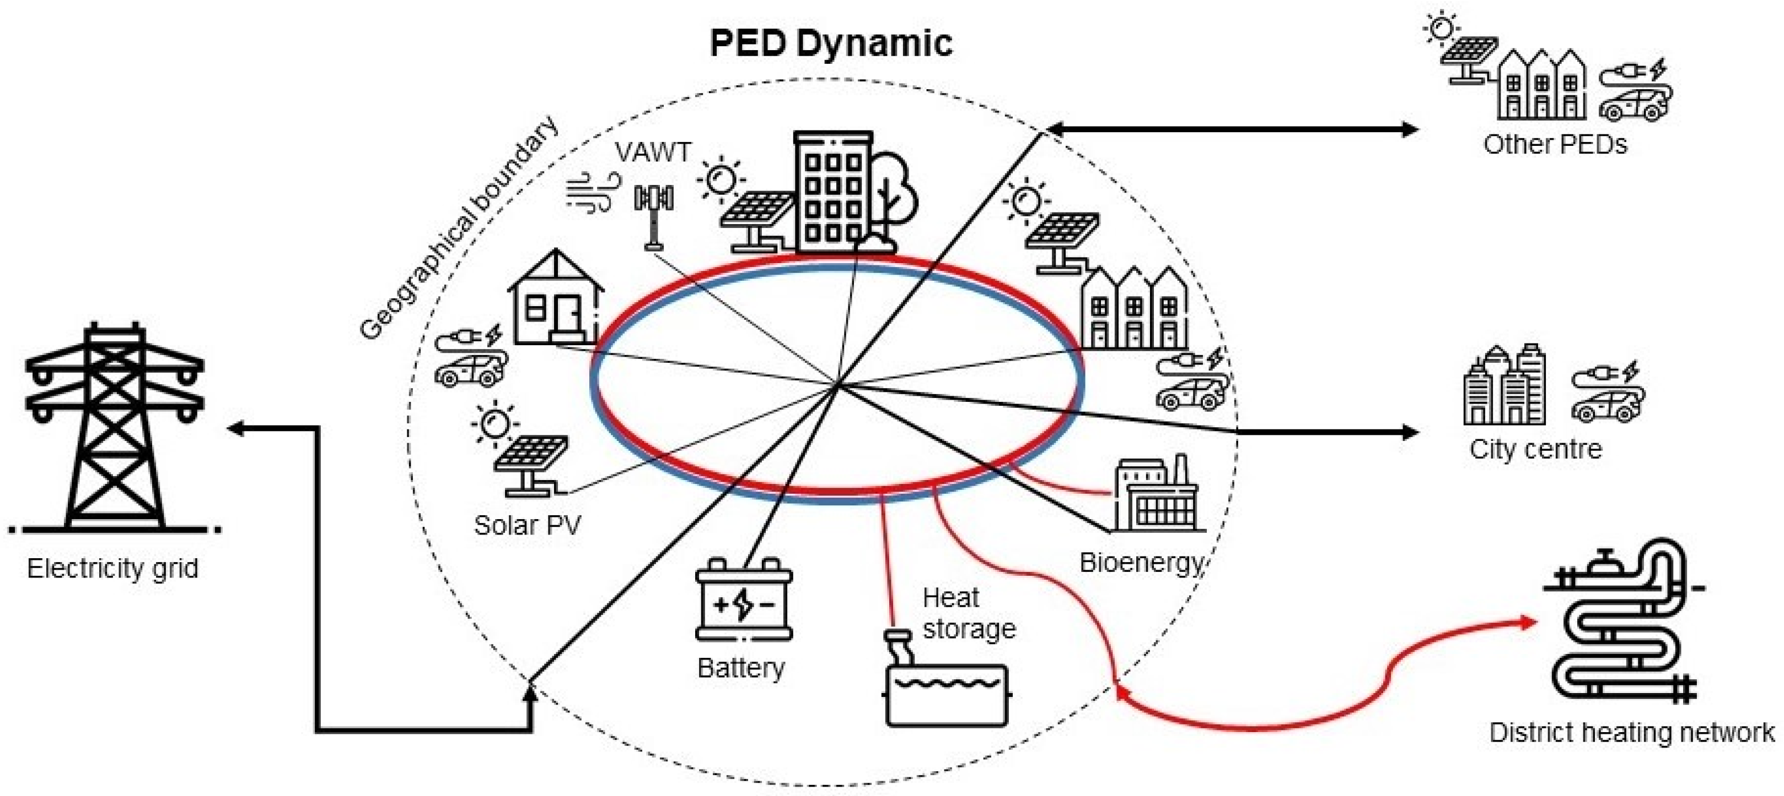
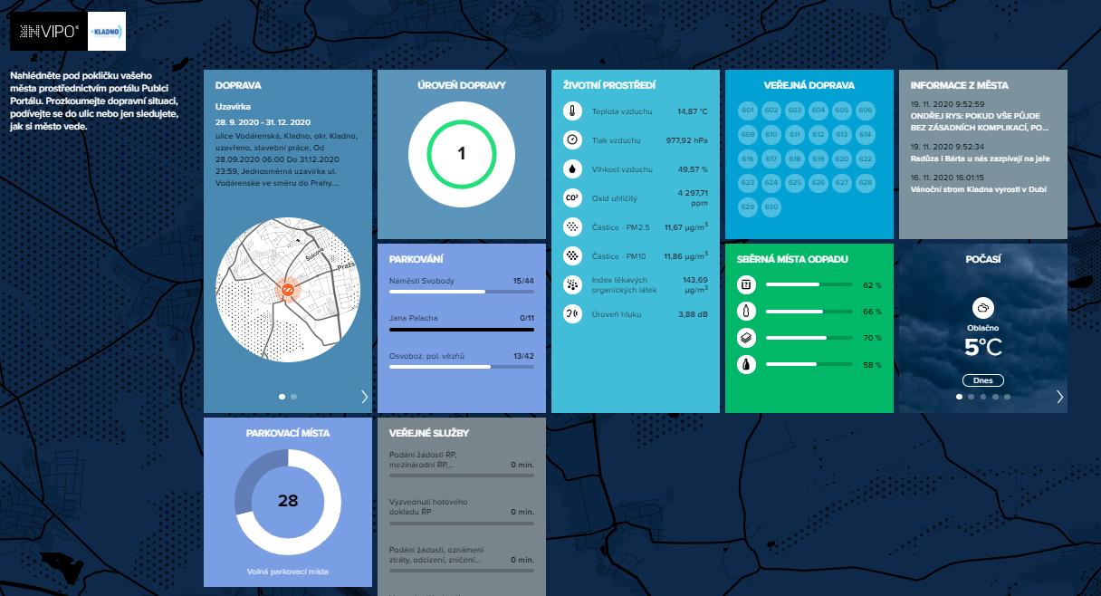
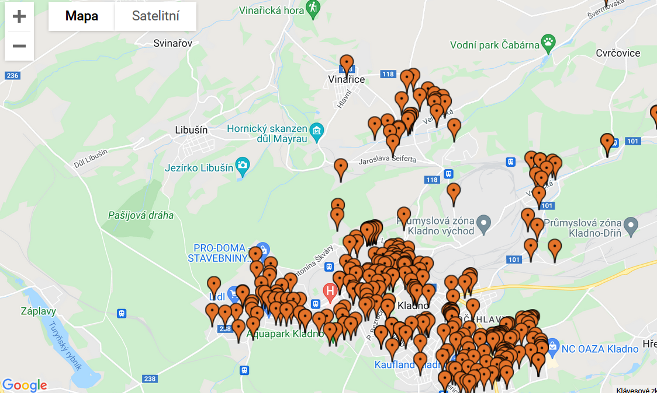
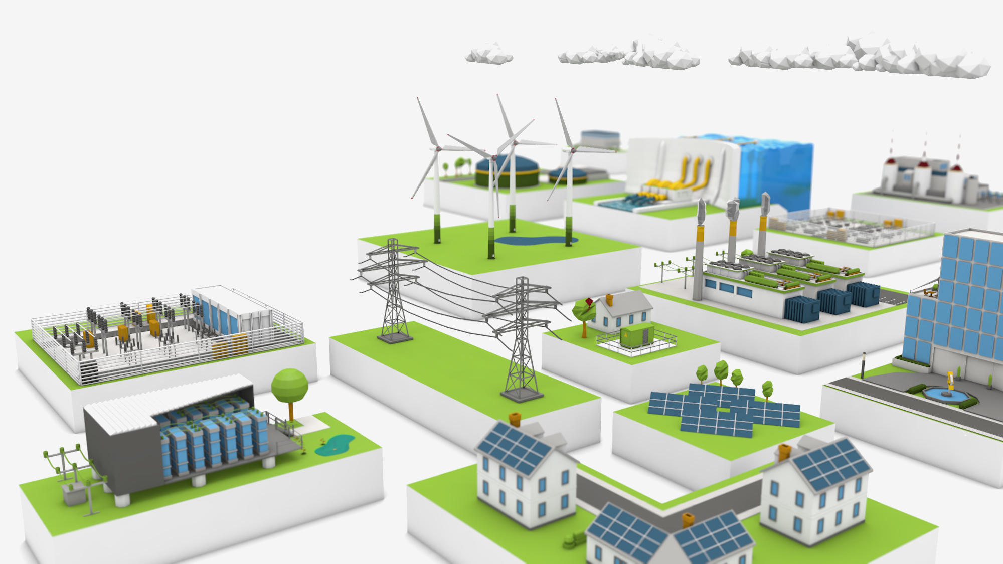
… data … strategické koncepty … projekty … partnerství
IT nástroj na energetický management
Positive Energy District (PED)
FVE
Energetické komunity
Notes:
Základní rysy vize:
ambice dosažení uhlíkové neutrality,
modernizace infrastruktury a zdrojů,
využití inovací a technologií pro potřeby obyvatel,
nacházení ekonomických příležitostí,
problém spojený se sociálními dopady,
rozsáhlé technologické změny ve všech sektorech,
redukce využití uhlí pro výrobu elektrické a tepelné energie,
změna dopravních návyků a transformace ostatních sektorů (včetně stavebnictví).

Slide 8
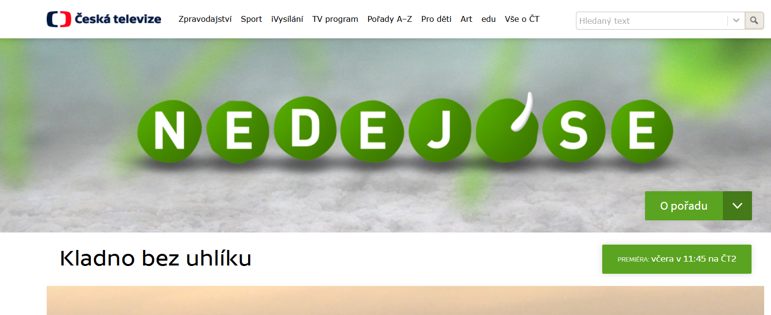




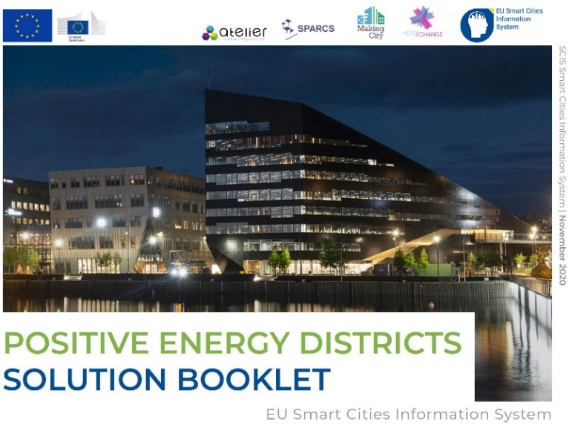
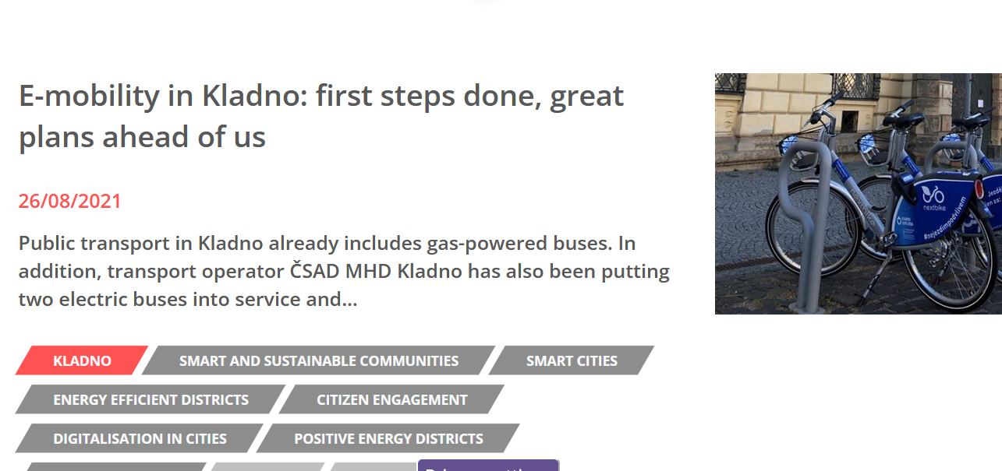


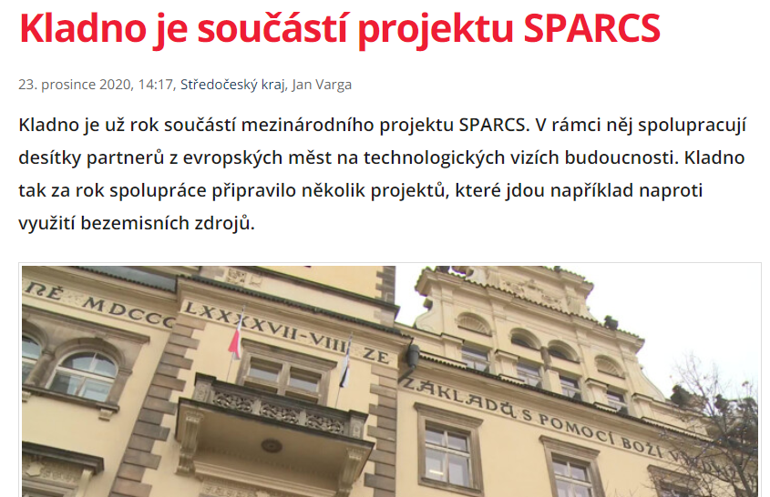






… a co nám pomáhá smart ještě více rozvíjet …

